Slide 1
Multi-Master数据库系统
事务处理优化研究

Slide 2
目录
概要
MESI协议
DB2 pureScale
Oracle RAC
目前工作
方案对比
未来工作

Slide 3
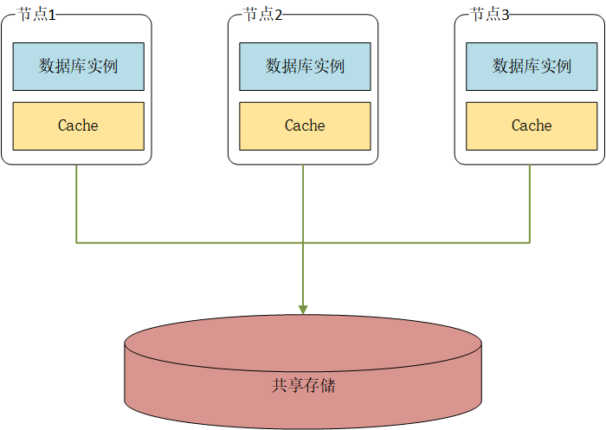
Multi-master架构
本项目将主要针对多节点并发执行写操作的共享存储的Multi-Master数据库系统，分析缓存一致性的影响因素并优化其执行方案，尽可能提高系统吞吐率。
主要问题
  跨节点的缓存读写冲突
  多节点更新引起的索引更新问题
  维护一致性产生的网络开销
  故障恢复

Slide 4
多核cache一致性协议MESI
CPU
core1
core2
core3
cache A
cache A
cache A
bus
memory

Slide 5
MESI工作流程
e.g.
当cache A持有的数据V状态为M时，cache B想要对V做出修改：
cache A
v(M)
cache A
v(E)
cache A
v(S)
cache A
v(I)
cache B
v(I)
cache B
v(S)
cache B
v(M)
cache C
B 广播修改v的指令，等待；
A 将v写入主存，再将自身改为 E 状态；
A 将v状态改为S，广播v和状态S到其他相应cache，B 收到后将v的状态改为S;
B 广播，让其他节点失效;
B 等待其他节点失效的回复；
B 修改v，状态改为 M，完成。
ack
Inv(v)
ack
Mod(v)
Mod(v)
Shr(v)
Inv(v)
bus
W(v)
memory

Slide 6
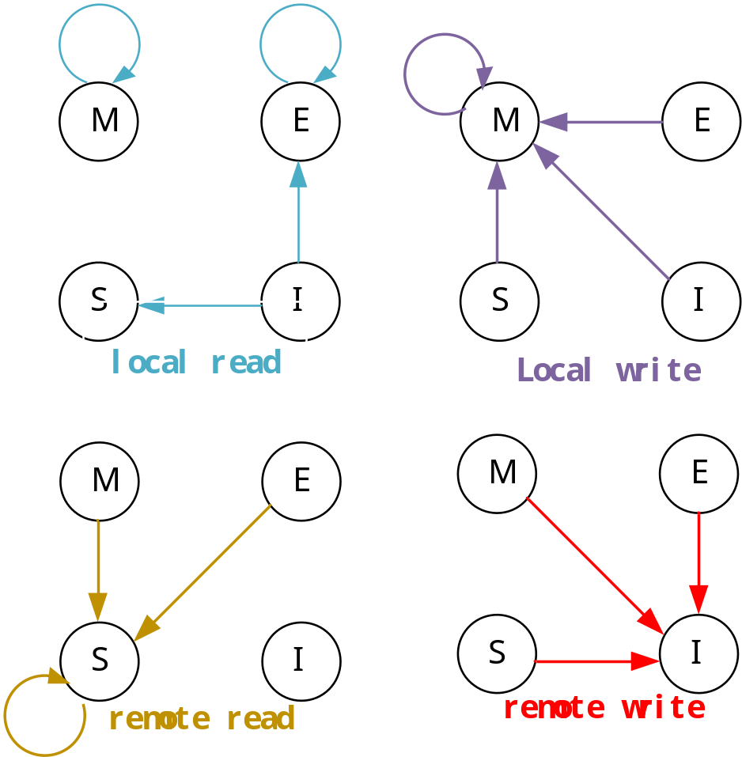
MESI状态转换
  local read
  CPU核读取本地cache的数据
  local write
  CPU核写本地cache的数据
  remote read
  其他CPU核请求读取当前CPU核cache的数据
  Remote write
  其他CPU核请求写当前CPU核cache的数据

Slide 7
MESI放在multi-master场景中存在的问题
网络开销
  上述例子需要多次广播，一次写需要走五次bus总线（包括写主存），但是在多计算节点场景下，网络通信次数对系统性能影响很大。
  通信异常
  在发出Invalid(value)使其他cache缓存失效时，需要等待所有的确认回复，若是在在网络传输场景中，等待时间可能很长，甚至出现传输错误。

Slide 8
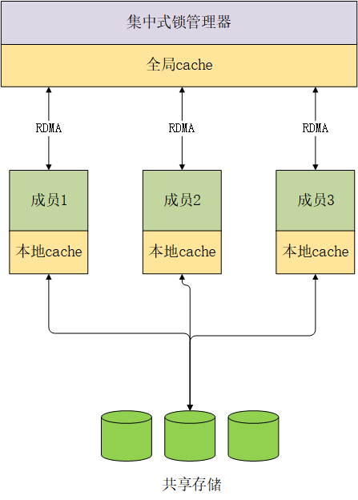
DB2 pureScale
DB2 pureScale
架构
架构
2009 年 10 月，IBM宣布了一项新技术，该技术名为 IBM DB2 pureScale，主要针对在线事务处理（online transaction processing，OLTP）向外扩展（scale-out）集群。
在DB2 pureScale集群中，每个成员可直接对集中式锁和全局缓存服务进行基于内存的访问。
DB2 pureScale使用远程直接内存访问（remote direct memory access，RDMA）技术，以消除成员之间为了锁管理和全局缓存服务而进行的通信。

Slide 9
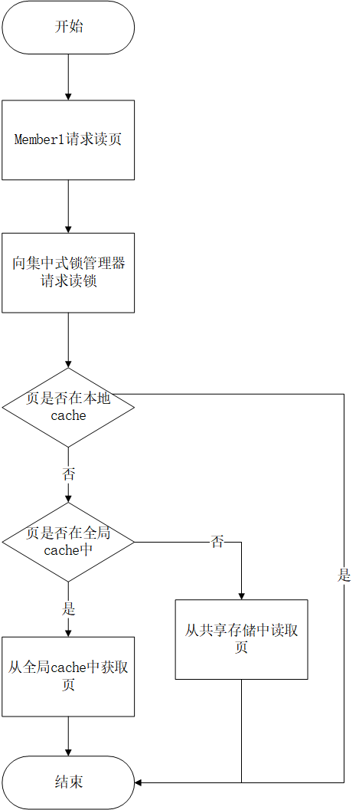
DB2 pureScale读流程
Member1要读取不在它本地缓冲池中的数据页：
DB2指定一个代理（或线程）来执行该事务。 然后，这个代理使用 RDMA将请求直接写到全局cache服务器的内存中，以表明它对某个页申请读锁（这被称作读-注册请求）。
RDMA 有效地使成员的代理只需执行看似本地内存复制的操作，而此时的实际目标是远程计算机的内存地址。

Slide 10
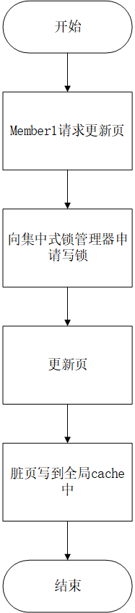
DB2 pureScale写流程
每当一个成员将一个页读入它的缓冲池时，全局cache服务器不仅跟踪成员的读请求，而且跟踪成员对那些页上的行的更新请求。
每当应用程序提交事务时，脏页被直接写到全局cache服务器。如果任何成员出故障，全局cache服务器有一个列表，其中包括出故障的成员正在更新的页，以及出故障的成员执行了更新和提交，但是还没有写到磁盘的页。

Slide 11
DB2 总结
值得注意的是，集群中的各组成部分，包括全局cache服务器本身，是冗余的。DB2 pureScale允许双重全局cache服务器功能，锁信息和共享缓存信息存储在两个不同的位置，以防出现重大故障。
缺点
集中式的锁管理器和全局cache限制了系统的扩展性，实例最多可以扩展到128个。
全局cache所在的机器必须性能相当好，该机器会成为影响系统整体性能的决定性因素。
很难扩展到跨数据中心场景，RDMA仅能用于数据中心内通信。

Slide 12
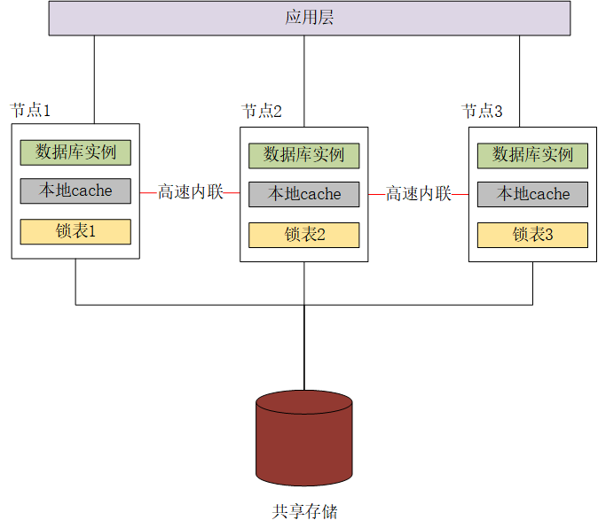
Oracle RAC
多个实例的cache融合成一个cache，通过缓存块的移动形成了虚拟的全局缓存。
实例之间存在高速内联，实例之间的内联是私有连接，仅用于发送内存数据块。

Slide 13
Oracle RAC 读写
请求节点 | 持有节点 | 页是否位于持有节点缓存中 | 处理方式
Read | Read | Yes | 获取读锁，拷贝持有节点的缓存页到本地cache，执行读操作
Read | Write | Yes | 获取读锁，在持有节点应用undo信息后拷贝缓存页到本地cache，执行一致性读操作
Read | Does not matter | No | 从存储层读取到缓存中，在锁表中注册锁信息
Write | Read | Yes | 等待持有节点读操作完成后，执行写操作
Write | Write | Yes | 等待持有节点写操作完成后，执行写操作

Slide 14
Oracle RAC 特性
请求数据块时，若该数据块不存在于任何实例，则从存储层读取到实例的本地缓存，如果存在于其它实例，则转移到本地cache。
实验表明：读本地cache > 访问其它实例上的cache块 > 读disk —— 速度
采用多版本一致性模型，当前块包括所有变更，无论是提交的变更还是未提交的变更，复制给其它请求读的实例时，先应用undo信息，形成一致性读副本，再执行复制的流程。
cache中所有块的细节记录在global Resource Directory(GRD)，GRD是一个分布式资源，每个实例维护GRD的一部分。GRD的分布式特性是RAC容错的关键。

Slide 15
Oracle RAC 性能特点
在所有实例中对相同数据块的频繁交易变更，可能导致“写热点”。
99%的OLTP性能问题，发生在索引的写热点。
提高性能的方法：
  数据分区
  应用分区
  不建议在线维护过多索引；索引分区；索引在数据加载后重建
查询类应用在节点增加的情况下可以稳定运行，性能随着节点数量的增加线性提升。

Slide 16
Oracle RAC 优缺点
优点
  良好的锁表分区可以减少通信次数，提高系统性能。
  相对于DB2的集中式锁管理器，系统性能不依赖于单个机器性能，适用场景更多。
  扩展性更好，理论上存在无限扩展的可能。
  查询节点的增加可以线性提升查询性能。
  基本可以实现多节点更新。
缺点
  锁的粒度较大，即使对于不同行的修改，也可能因为位于同一个页上而产生冲突。
  索引“写热点”带来的性能降低，使得这个方案对上层的应用有一定的使用要求。
  系统的整体性能受到锁表分区方案的影响较大。

Slide 17
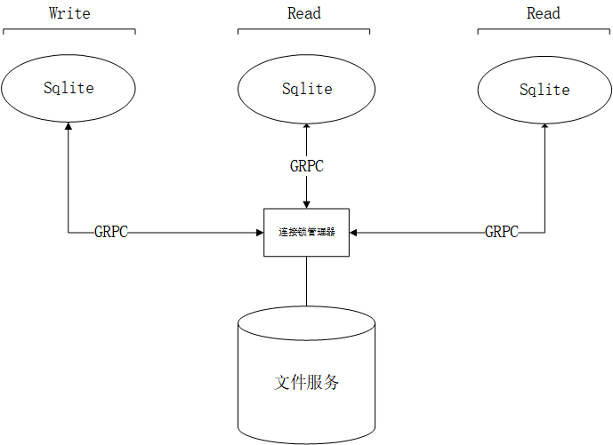
目前的工作
sqlite-os-remote
经调研，暂未发现已开源的共享储存系统，因此尝试设计一个原型用于实验。
该原型使用较为简单的SQLite作为计算实例，构建存储服务进程作为共享储存。
多计算实例并发通过储存进程上的连接管理器进行控制。由于连接管理器的限制，该原型只能实现一写多读，暂不支持多节点更新。

Slide 18
目前的工作
总结
存储层读 | 存储层写 | grpc通信 | socket通信
10us | 20us | 250us | 150us
网络开销是影响远程IO性能的关键因素。
sqlite_os_remote的多节点并发控制实现在文件服务上的文件锁，这种粗粒度的并发控制比较好处理，但却降低了系统的节点并发度，只能实现一写多读，无法实现多节点写（或者说多节点写的性能接近串行写）。因此，在这种架构下，多主更新的并发控制无法简单的完全由存储层控制。

Slide 19
方案对比与总结
MESI | 网络场景下通信次数过多，对性能影响大。
DB2 pureScale | 集中式的组件会造成系统性能瓶颈。
Oracle RAC | 锁粒度过大、索引热点块易产生冲突，严重影响系统性能。
SQLite | 存储层文件锁管理多节点读写，不利于并发。
对比来看，Oracle RAC尽管存在缺陷，但仍然是最成熟的方案。减小锁粒度、改善多节点索引更新性能、设计更好的锁表分区方案可以作为下一步的研究方向。

Slide 20
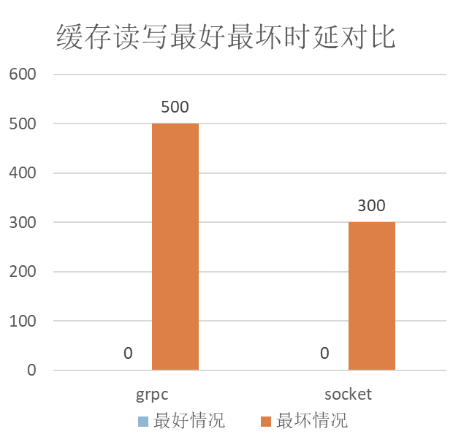
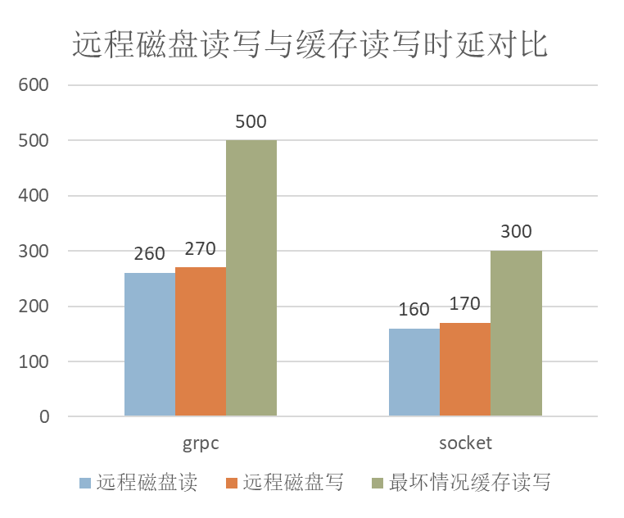
类RAC方案性能分析
最好情况通信次数 | 最坏情况通信次数
0 | 4

Slide 21
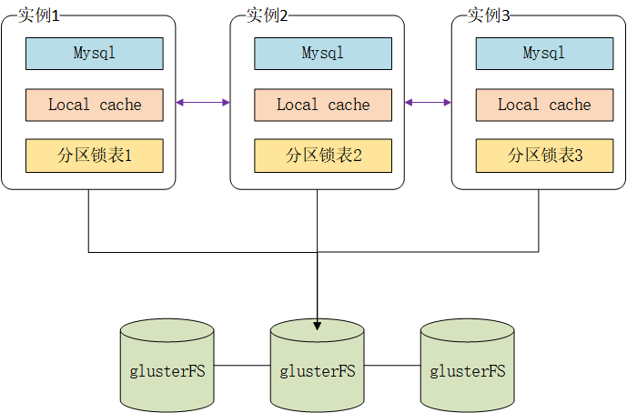
未来工作
基于MySQL架设共享存储架构的实验平台
设计实现多节点缓存一致性的验证工具
探索多节点索引更新、读写冲突、网络通信、故障恢复等问题的解决方案
设计实现多节点缓存管理库
缓存一致性解决方案的性能实验与优化

Slide 22
谢谢！

